Slide 1




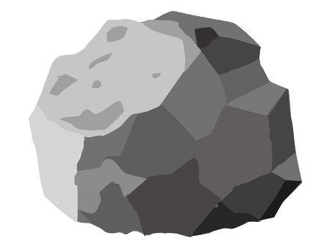
概要: 3D空間の2D移動
宇宙が舞台の基本ワンボタンゲーム
~宇宙空間を
生き残れ~
SPACE By SPACE
＜プレイヤー>
＜宇宙ゴミ>
＜小さな星屑>
プレイヤーが
当たったら
GAME OVER
接触すると
プレイヤーに
パワーをくれる
宇宙を彷徨う
小さな衛星
横に飛ぶよ
＜パワーを持ったプレイヤー>
＜大きな隕石>
小さな星屑の力を宿したプレイヤー
一定時間宇宙ゴミ(と大きな隕石)を
破壊できるようになる
使うともとに戻る
宇宙ゴミより大きく
動きが遅い
宿し状態
発動は好きなタイミングで
プレイヤーの重力により
少し軌道をかえる
宿している間は重力が小さくなる(動きが速くなる)
発動状態

Slide 2
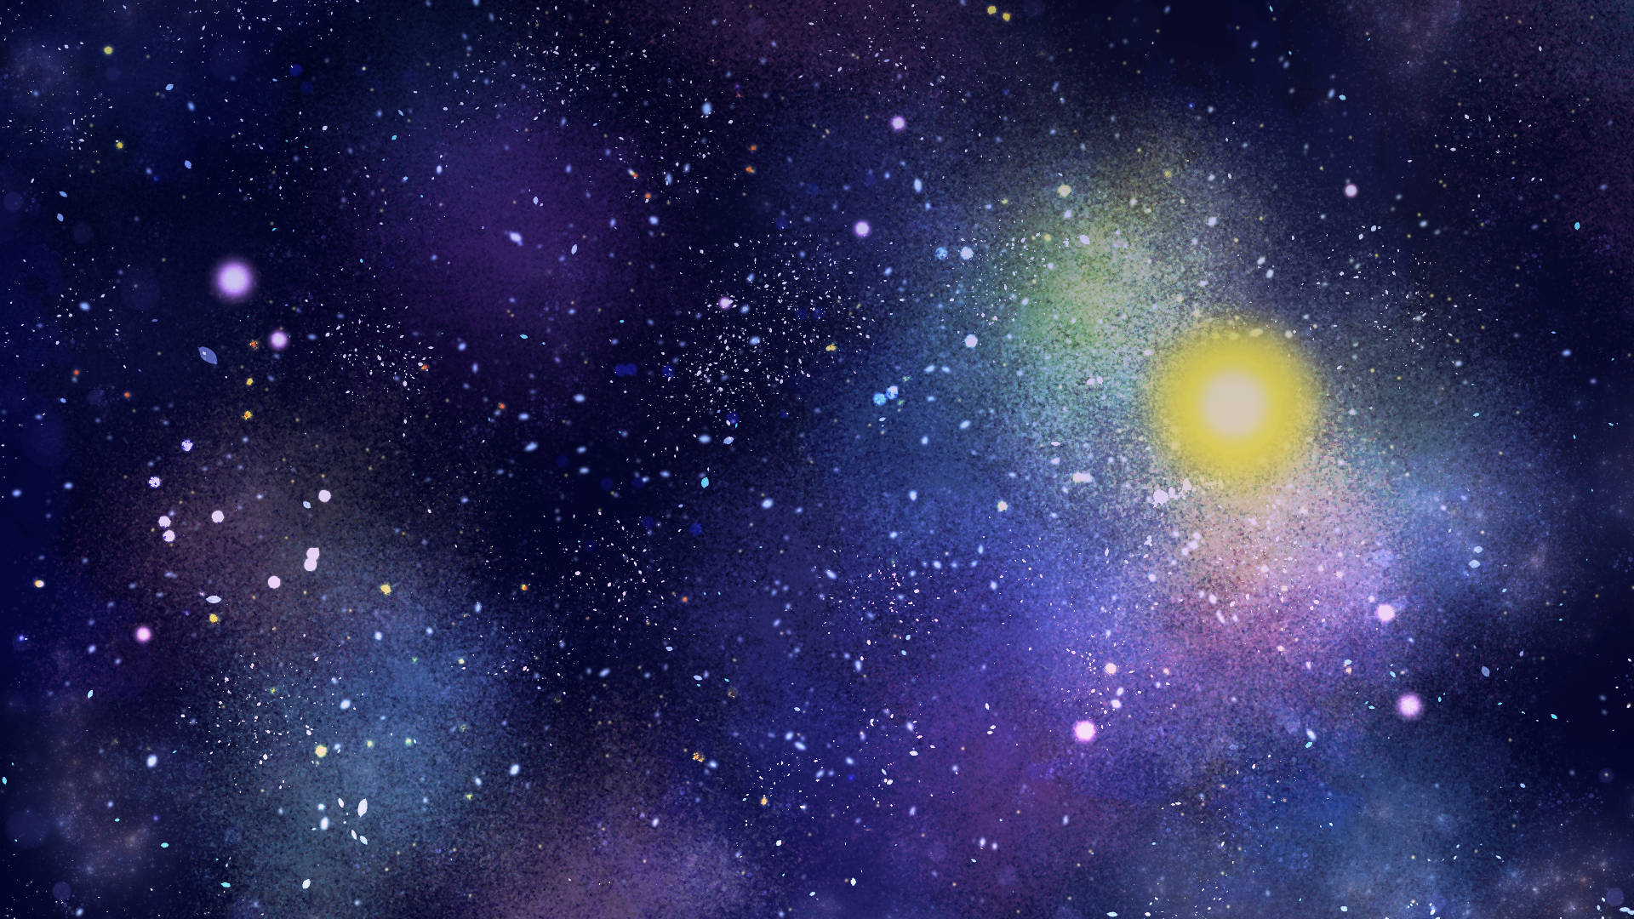







＜基本の操作>
＜イメージゲーム画面>
何もしてないと・・・
▼プレイヤー通常時
SCORE: 004
赤の線は
デッドゾーン
宇宙ゴミを避けつつ
小さな星屑を取って
パワーアップしたい
という状況
常にゆっくり下がる
1秒ごとに1スコア
を押すと・・・
▼プレイヤー
パワーアップ時
SCORE: 026
宇宙ゴミが多く
よけにくい場面
パワーを発動して
かいくぐろう
上に進む

